Slide 1
ПЕРСПЕКТИВЫ РАЗВИТИЯ
МЕДИЦИНСКОЙ РЕАБИЛИТАЦИИ КУЗБАССА
РЕЗУЛЬТАТЫ РАБОТЫ 2022 ГОДА
ИВАНОВА НАТАЛЬЯ ГЕННАДЬЕВНА
Главный внештатный специалист МЗ Кузбасса по медицинской реабилитации
Заместитель главного врача
ГАУЗ ККДЦ имени И.А. Колпинского

Slide 2
РАЗВИТИЕ МЕДИЦИНСКОЙ РЕАБИЛИТАЦИИ СЕГОДНЯ – ЭТО НАША ГРАЖДАНСКАЯ И ЧЕЛОВЕЧЕСКАЯ ОТВЕТСТВЕННОСТЬ… Г.Е. ИВАНОВА, главный специалист по медицинской реабилитации МЗ РФ IX Всероссийский съезд реабилитологов
Notes:
Значимость медицинской реабилитации на сегодняшний день неоспорима. Так было не всегда. Развитие ………акцентировав внимание на том, что задач и проблем у нас очень много, а время идет на секунды…

Slide 3
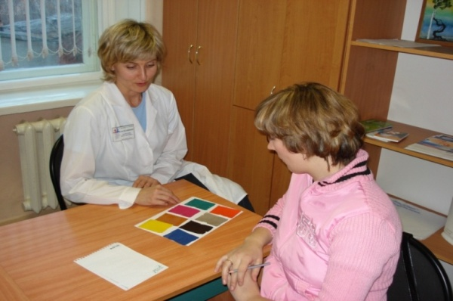
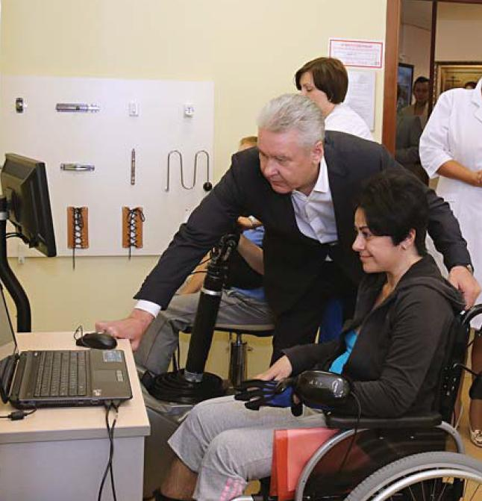
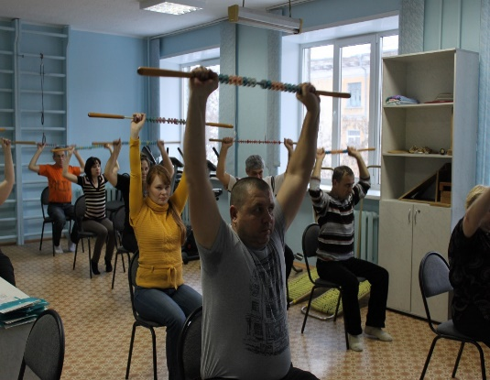
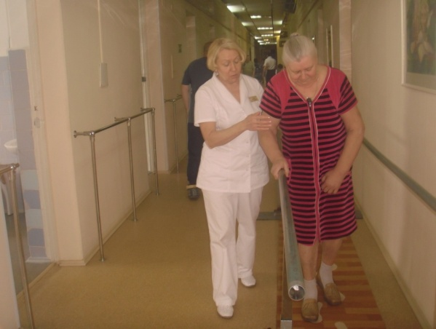
КОМПЛЕКСНАЯ РЕАБИЛИТАЦИЯ
КОМПЛЕКСНАЯ РЕАБИЛИТАЦИЯ
СОЦИАЛЬНАЯ РЕАБИЛИТАЦИЯ
….....
………
ПРОФЕССИОНАЛЬНАЯ РЕАБИЛИТАЦИЯ
МЕДИЦИНСКАЯ РЕАБИЛИТАЦИЯ
> 50 000

Slide 4
ЦЕЛЬ ЛЕЧЕНИЯ – ВЫЛЕЧИТЬ ЗАБОЛЕВАНИЕ
ЦЕЛЬ РЕАБИЛИТАЦИИ – СДЕЛАТЬ ЧЕЛОВЕКА МАКСИМАЛЬНО НЕЗАВИСИМЫМ ДЛЯ ЖИЗНИ

Slide 5
СИСТЕМА МЕДИЦИНСКОЙ РЕАБИЛИТАЦИИ
Шесть классов
степени ограничения жизнедеятельности пациентов – Шкала реабилитационной маршрутизации
ШРМ 0 – ШРМ 6
Три этапа
1 - Специализированный стационар по профилю
2 – Отделение реабилитации – КС
3 А - Отделение реабилитации – ДС
3 В – Амбулаторное отделение медицинской реабилитации взрослых -АОМРВ
ОХВАТ МЕДИЦИНСКОЙ РЕАБИЛИТАЦИЕЙ В 2022 ГОДУ
24 000
Четыре профиля
- неврологический
- травматологический
- соматический
- онкологический
Продолжение следует….
Четыре группы МО
1- МО первичного звена (ШРМ 2-3)
2- Специализированные стационары, Центры (ШРМ 2-5)
3- Специализированные стационары, Центры, в т.ч. ВМП (ШРМ 2-6)
4. – Федеральные Центры (ШРМ 3-6)
-
Notes:
На мероприятиях Программы остановлюсь в конце.
А сейчас - О системе медицинсклй реабилитации
Одно из основных понятий – Шкала….Ей должны владеть не только реабилитологи
Она определяет нуждаемость в реабилитации и маршрутизацию на этапы
Шкала… - ШРМ градируется от 0 до 6 в порядке возрастания ограничения жизнедеятельности…

Slide 6
СОСТАВ МДРК - МУЛЬТИДИСЦИПЛИНАРНОЙ РЕАБИЛИТАЦИОННОЙ КОМАНДЫ
МЕДИЦИНСКИЙ ПСИХОЛОГ
ВРАЧ ЛЕЧЕБНОЙ ФИЗКУЛЬТУРЫ
ВРАЧ ФРМ
ВРАЧ ФИЗИОТЕРАПЕВТ
МЕДИЦИНСКИЙ ЛОГОПЕД
СПЕЦИАЛИСТ ПО ЭРГОТЕРАПИИ
МЕДИЦИНСКАЯ СЕСТРА ПО МЕДИЦИНСКОЙ РЕАБИЛИТА
ЦИИ
Notes:
Основные принципы мед реабилитации – индивидуальный и мультидисциплинарный подход к каждому пациенту.
Обеспечивается работой МДРК
Командный подход реализован с не одно десятилетие
Что изменилось – Главное - с 1 сентября 2023 МДРК должен возглавлять специалист, обученный по специальности врач ФРМ
Изменились и требования к обучению специалистов команды

Slide 7
РАБОТА В МДРК
ПОЧЕМУ НЕ ЭФФЕКТИВНО ОКАЗЫВАТЬ ПОМОЩЬ ПО МР СПЕЦИАЛИСТАМИ, НЕ ОБЪЕДИНЕННЫМИ В КОМАНДУ
1. Каждый специалист имеет в арсенале очень много методов, которые могут не сочетаться с методами, назначенными коллегами
2. Всегда возникает полипрагмазия (до 10 методов немедикаментозного лечения)
3. Каждый специалист назначает свою цель, а иногда цели нет вообще (назначаем, что есть)
4. Пациент не успевает получить все назначения
5. Отсутствие управляемости процесса и учета его результатов и произведенных затрат
6. Нет устойчивого результата или вообще нет видимого результата – выученное неиспользование, пассивность пациента
7. Меняется функция или симптом, жизнедеятельность/качество жизни не меняется. .
ПРЕИМУЩЕСТВА РАБОТЫ В МДРК
1. Цель общая и формируется при равноправном обсуждении
2. Каждый несет свой вклад в достижение поставленной цели
3. Включает не более 7 процедур в день для пациента в определенной последовательности
4. Позволяет сформировать целевые эффективные технологии МР
5. Получаем устойчивый результат за счет коррекции жизнедеятельности самого пациента и его активного участия в МР
6. Получаем доказательную базу применяемых методов – основа для научных исследований
неиспользование, пассивность пациента
7. Формируются требования к процессу МР в зависимости от степени нарушения/ограничения жизнедеятельности (ШРМ). .

Slide 8
МКФ – МЕЖДУНАРОДНАЯ КЛАССИФИКАЦИЯ ФУНКЦИОНИРОВАНИЯ-
РЕАБИЛИТАЦИОННЫЙ ДИАГНОЗ
ОЦЕНКА ФУНКЦИОНАЛЬНОГО СОСТОЯНИЯ
(СТРУКТУРА, ФУНКЦИЯ, АКТИВНОСТЬ И УЧАСТИЕ)
ФОРМИРОВАНИЕ ОДНОЙ ОБЩЕЙ ЦЕЛИ=ЖИЗНЕННЫЙ НАВЫК
ОПРЕДЕЛЕНИЕ ЗАДАЧ ДЛЯ КАЖДОГО СПЕЦИАЛИСТА

Slide 9
ТРИ ЭТАПА МЕДИЦИНСКОЙ РЕАБИЛИТАЦИИ
1 ЭТАП
2 ЭТАП
3 ЭТАП
начало в острый период
не позднее 72 часов, средняя длительность 5 дней
средняя длительность
от 10 до 21 дня
длительность
от 2 до 4 недель
МДРК – СОТРУДНИКИ ПРОФИЛЬНОГО ОТДЕЛЕНИЯ МЕДИЦИНСКОЙ РЕАБИЛИТАЦИИ
МДРК – СОТРУДНИКИ АМБУЛАТОРНОГО ОТДЕЛЕНИЯ МЕД. РЕАБИЛИТАЦИИ И (ИЛИ) ДНЕВНОГО СТАЦИОНАРА МЕД. РЕАБИЛИТАЦИИ
МДРК – СОТРУДНИКИ ОТДЕЛЕНИЯ РАННЕЙ МЕДИЦИНСКОЙ РЕАБИЛИТАЦИИ
Медицинские организации, оказывающие специализированную, в том числе высокотехнологичную, медицинскую помощь в стационарных условиях по профилям:
- «анестезиология и реаниматология»
- «неврология»
- «травматология и ортопедия»
- «сердечно-сосудистая хирургия»
- «кардиология»
- «терапия»
- «онкология»
- «нейрохирургия»
- «пульмонология»
Медицинские организации, оказывающие специализированную, в том числе высокотехнологичную, медицинскую помощь в стационарных условиях в следующих отделениях медицинской реабилитации:
- для пациентов с нарушением функции ПНС и КМС
- для пациентов с нарушением функции ЦНС
- для пациентов с соматическими заболеваниями
В том числе в центрах медицинской реабилитации, санитарно-курортных организациях
Медицинские организации, оказывающие первичную медико-санитарную помощь в амбулаторных условиях и (или) в условиях дневного стационара
В том числе в центрах медицинской реабилитации, санитарно-курортных организациях

Slide 10
4 ГРУППЫ МЕДИЦИНСКИХ ОРГАНИЗАЦИЙ
ПО МЕДИЦИНСКОЙ РЕАБИЛИТАЦИИ
ПАЦИЕНТЫ
С ОЦЕНКОЙ
ПО ШРМ
1-3 БАЛЛА
ПЕРВИЧНАЯ МЕДИКО-САНИТАРНАЯ ПОМОЩЬ
I
ГРУППА
ПЕРВИЧНАЯ СПЕЦИАЛИЗИРОВАННАЯ И СПЕЦИАЛИЗИРОВАННАЯ МЕД. ПОМОЩЬ
АМБУЛАТОРНОЕ ОТДЕЛЕНИЕ МЕДИЦИНСКОЙ РЕАБИЛИТАЦИИ
ДНЕВНОЙ
СТАЦИОНАР
МЕДИЦИНСКОЙ РЕАБИЛИТАЦИИ
ПАЦИЕНТЫ
С ОЦЕНКОЙ
ПО ШРМ
2-5 БАЛЛОВ
II
ГРУППА
СТАЦИОНАРНОЕ ОТДЕЛЕНИЕ
МЕДИЦИНСКОЙ РЕАБИЛИТАЦИИ
ПАЦИЕНТЫ
С ОЦЕНКОЙ
ПО ШРМ
2-6 БАЛЛА
III
ГРУППА
ПЕРВИЧНАЯ СПЕЦИАЛИЗИРОВАННАЯ, СПЕЦИАЛИЗИРОВАННАЯ,
В Т.Ч. ВЫСОКОТЕХНОЛОГИЧНАЯ МЕДИЦИНСКАЯ
ПОМОЩЬ
ПАЦИЕНТЫ
С ОЦЕНКОЙ
ПО ШРМ
3-6 БАЛЛА
IV
ГРУППА
ФЕДЕРАЛЬНЫЕ УЧРЕЖДЕНИЯ, ОСУЩЕСТВЛЯЮЩИЕ ФУНКЦИИ НАЦИОНАЛЬНЫХ МЕДИЦИНСКИХ ИССЛЕДОВАТЕЛЬСКИХ ЦЕНТРОВ
ПО ПРОФИЛЮ

Slide 12
ПЕРЕЧЕНЬ МО В РАЗРЕЗЕ ПРОФИЛЕЙ И ЭТАПОВ
Приказ МЗ Кузбасса ОТ 31.102022 № 1640 «Об организации медицинской реабилитации взрослого населения в рамках ТПГГ» (с изменениями от 10.02.2023№ 207)
Приложение – Перечень МО в разрезе профилей и этапов
N п/п | Полное наименование медицинской организации | Краткое наименование медицинской организации | Юридический адрес | ИНН | Этапы медицинской реабилитации | Группа медицинской организации
Раздел I. Перечень медицинских организаций, оказывающих медицинскую помощь пациентам с нарушением функции периферической нервной системы и костно-мышечной системы
1.
Раздел II. Перечень медицинских организаций, оказывающих медицинскую помощь пациентам с нарушением функции центральной нервной системы
1.
Раздел III. Перечень медицинских организаций, оказывающих медицинскую помощь пациентам с соматическими заболеваниями
1.
Раздел IV. Перечень медицинских организаций, оказывающих медицинскую помощь пациентам после перенесенной новой коронавирусной инфекции (COVID-19)
1.
Notes:
Отражена картина реабилитации пациентов, перенесших ОНМК
Красный столбик – количество выписанных, то есть выживших пациентов

Slide 13
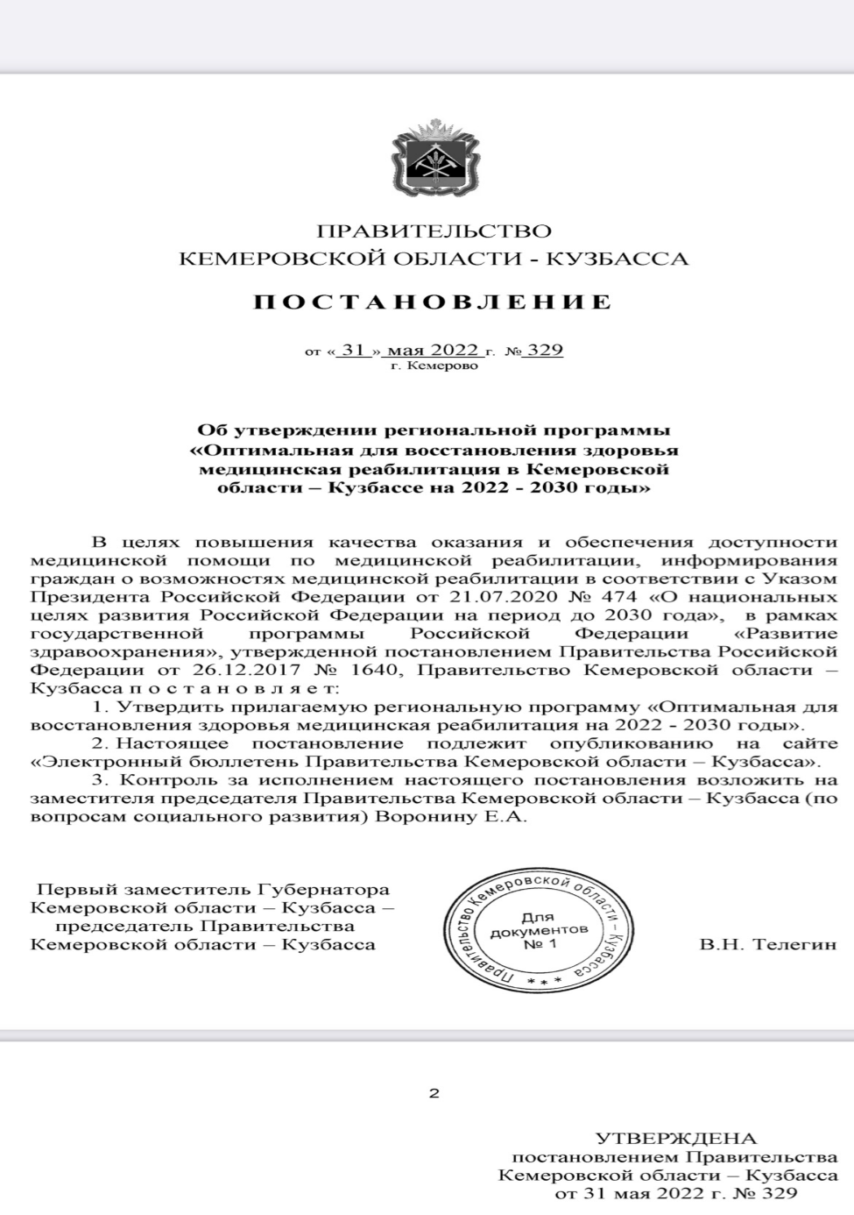
ПОСТАНОВЛЕНИЕ
ПРАВИТЕЛЬСТВА КЕМЕРОВСКОЙ ОБЛАСТИ – КУЗБАССА
от 31 мая 2022 № 329
Об утверждении региональной программы «Оптимальная для восстановления здоровья медицинская реабилитация в Кемеровской области – Кузбассе на 2022 – 2030 годы»
> 50 000

Slide 14
ОЖИДАЕМЫЙ РЕЗУЛЬТАТ ИННОВАЦИЙ
В МЕДИЦИНСКОЙ РЕАБИЛИТАЦИИ К 2030 ГОДУ
СНИЖЕНИЕ ВРЕМЕННОЙ НЕТРУДО-СПОСОБНОСТИ
УВЕЛИЧЕНИЕ ПРОДОЛЖИ-ТЕЛЬНОСТИ ЖИЗНИ
СНИЖЕНИЕ ПЕРВИЧНОЙ ИНВАЛИДИЗАЦИИ
УВЕЛИЧЕНИЕ АКТИВНОГО ДОЛГОЛЕТИЯ
С 50,4*
ДО
68
ЛЕТ
ДО
78
ЛЕТ
С 14,8 ДНЕЙ
ДО 45,4*
ДО 13,3 ДНЕЙ
*НА 10 ТЫСЯЧ НАСЕЛЕНИЯ

Slide 15
РЕГИОНАЛЬНАЯ ПРОГРАММА «ОПТИМАЛЬНАЯ ДЛЯ ВОССТАНОВЛЕНИЯ ЗДОРОВЬЯ МЕДЦИНСКАЯ РЕАБИЛИТАЦИЯ В КЕМЕРОВСКОЙ ОБЛАСТИ – КУЗБАССЕ НА 2022-2030 гг.»
ЗАДАЧИ ПРОГРАММЫ
Обеспечение доступности медицинской реабилитации на всех этапах;
Совершенствование и развитие организации мед. реабилитации в рамках оказания специализированной, в т. ч. высоко-технологичной, мед. помощи (1, 2 этап);
Совершенствование и развитие организации мед. реабилитации. Обеспечение доступности медицинской реабилитации на всех этапах;
Совершенствование и развитие организации медицинской реабилитации в рамках оказания первичной медико-санитарной помощи в амбулаторных условиях и условиях дневного стационара (3 этап);
Кадровое обеспечение реабилитационной службы Кемеровской области - Кузбасса;
Организация Центра маршрутизации по медицинской реабилитации на базе ГАУЗ «Клинический консультативно-диагностический центр имени И.А. Колпинского» с организационно-методической целью;
Информирование граждан о возможностях мед. реабилитации через СМИ и социальные сети

Slide 16
ОСНОВНЫЕ МЕРОПРИЯТИЯ
ПРОГРАММЫ ПО МЕДИЦИНСКОЙ РЕАБИЛИТАЦИЯ
Повышение эффективности использования реабилитационного оборудования
Создание и ведение регистра пациентов, направленных на МР
Сокращение срока ожидания реабилитационной помощи
Увеличение доли пациентов, направленных на 2 этап после завершения 1 этапа
Увеличение доли пациентов, направленных на 3 этап после завершения 1 и 2 этапов
Увеличение доли случаев оказания амбулаторной помощи по МР с использованием ТМК
Обеспечение исполнения объемов по МР на всех этапах
Организация 1 этапа
Дополнительное открытие стационарных отделений, отделений ДС и АОМРВ
Оснащение и дооснащение отделений МР
Внедрение клинических рекомендаций
Мониторинг кадрового состава. Профессиональная переподготовка
Телемедицинский консультации. Врач-врач, Врач-пациент. Консилиумы с НМИЦ
Унифицирование медицинской документации
Управление потоками – Центр маршрутизации
Notes:
Отражена картина реабилитации пациентов, перенесших ОНМК
Красный столбик – количество выписанных, то есть выживших пациентов

Slide 17
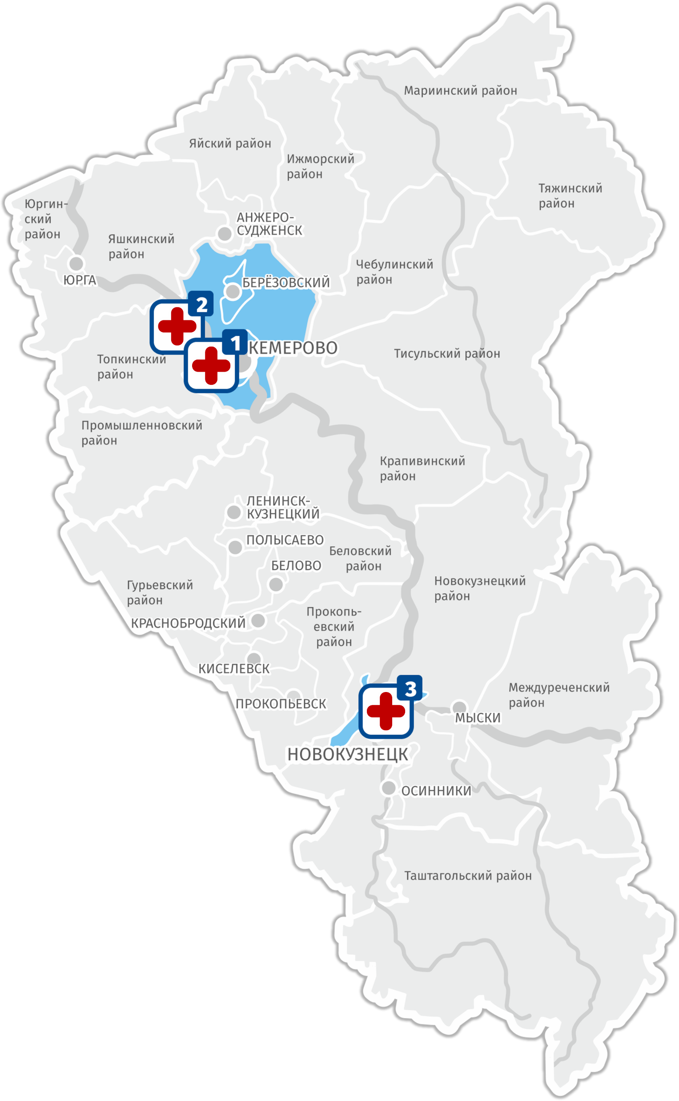
ЭТАПЫ РЕАБИЛИТАЦИИ
I ЭТАП
ГБУЗ «Кузбасский клинический кардиологический диспансер имени академика Л.С. Барбараша»
ГБУЗ «Кемеровская городская клиническая больница № 11»
ГАУЗ «Новокузнецкая городская клиническая больница № 1 имени Г.П. Курбатова»
Notes:
Перейдем к этапам оказания помощи и задачам на каждом этапе
1 этап – уровень специализированных стационаров, оказывающих помощь в остром периоде.
Где должен быть организован этот этап…
Прежде всего - это все сосудистые центры. Отделения нейрохириргии, пульмонологии…..
Здесь важно отметить, что во многих из этих отделений реабилитация пациентам в остром периоде оказывается не один год, с пациентами работают специалисты и даже целые бригады.
Однако требования МЗ к организации 1 этапа новые и очень высоки.
В соответствии с этими требованиями мы должны к концу года организовать отделения 1 этапа пока только на базе 3 ведущих МО. Такая тенденция по всей стране – многие регионы планируют в 2022 году открытие 2-3 отделений 1 этапа
Прежде всего - это все сосудистые центры
Здесь важно отметить

Slide 18
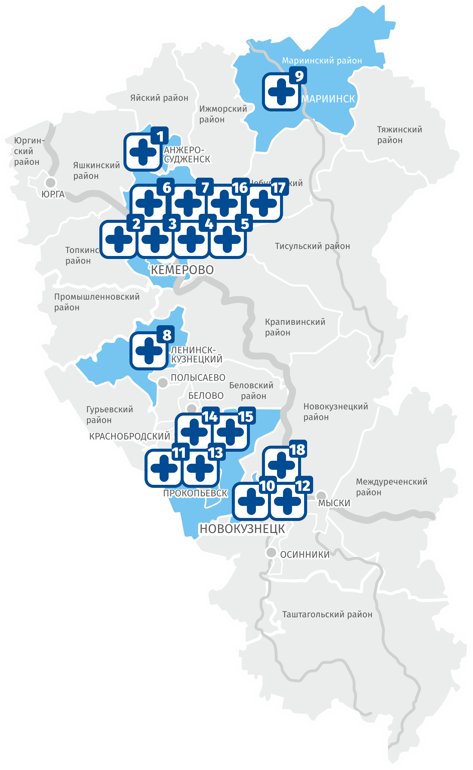
ЭТАПЫ РЕАБИЛИТАЦИИ
II ЭТАП
ГАУЗ Анжеро-Судженская ГБ имени А.А.Гороховского»
ГАУЗ ККДЦ имени И. А. Колпинского
ГАУЗ ККБСМП им. М. А. Подгорбунского
ГБУЗ КККД имени академика Л.С. Барбараша
ГАУЗ КОКБ имени С. В. Беляева
ГАУЗ ККГВВ
ГБУЗ КГКБ №11
ГБУЗ ККЦОЗШ имени святой великомученицы Варвары
ГБУЗ Мариинская ГБ имени В. М. Богониса
ГАУЗ НГКБ № 1 имени Г. П. Курбатова
ГАУЗ «Прокопьевская городская больница»
ЧУЗ «Больница «РЖД-Медицина» города Новокузнецк»
АО Санаторий «Прокопьевский»
ООО «Центр реабилитации и восстановления», г. Прокопьевск
ООО «Санаторий «Шахтер»
НИИ КПССЗ
ФКУЗ МСЧ МВД РФ по Кемеровской области – Кузбассу
ФГБУ ННПЦ МСЭ и РИ Министерства труда и социальной защиты Российской Федерации

Slide 19
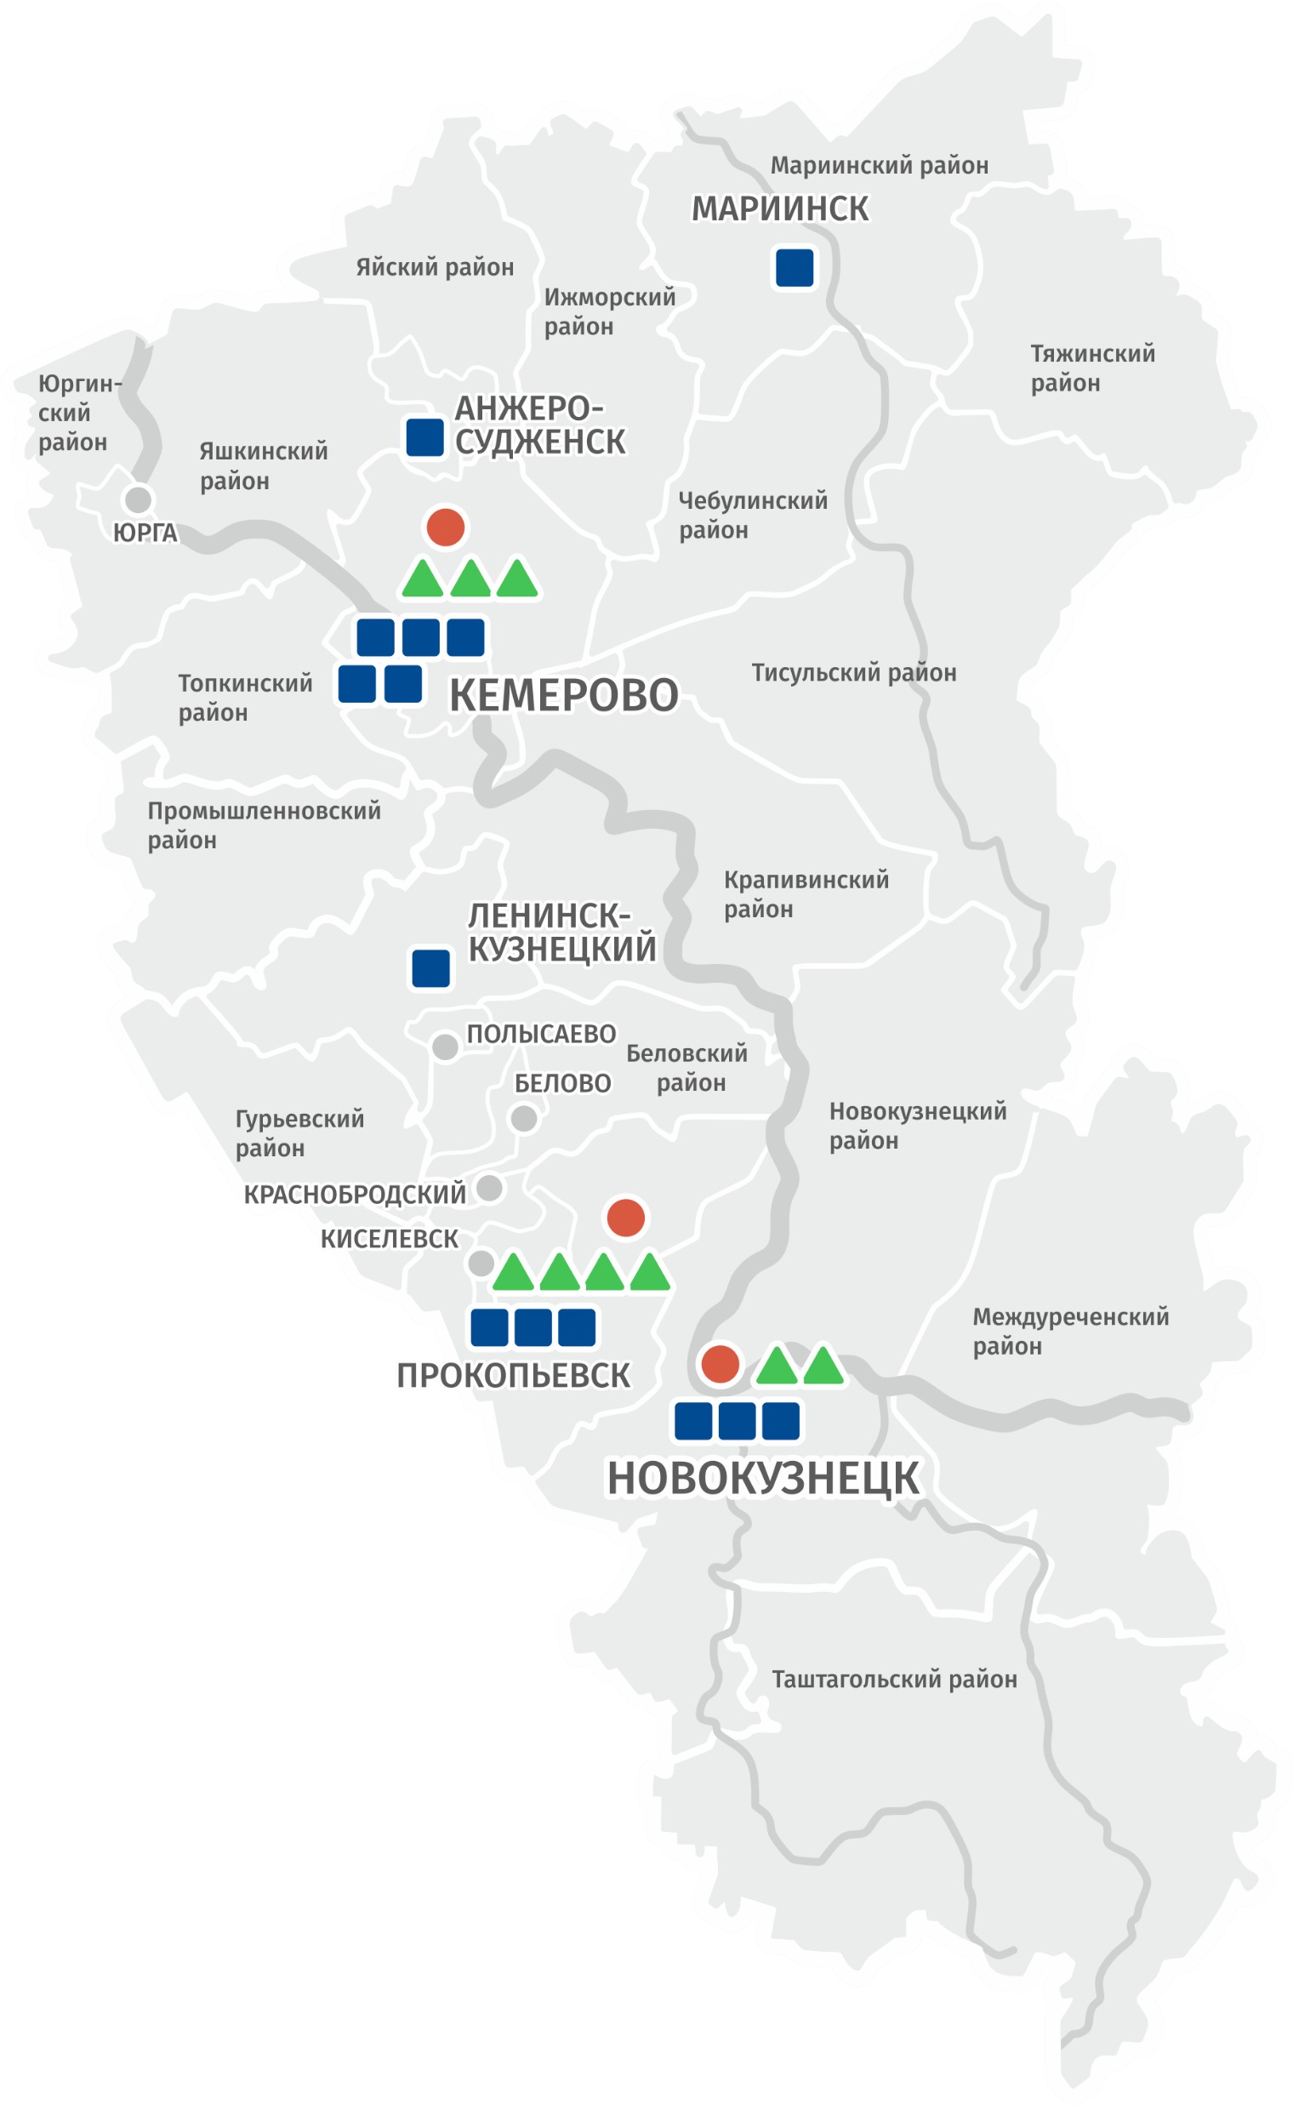
ЭТАПЫ РЕАБИЛИТАЦИИ
II ЭТАП по профилям
ГАУЗ Анжеро-Судженская ГБ имени А.А. Гороховского»
ГАУЗ ККДЦ имени И. А. Колпинского
ГАУЗ ККБСМП им. М. А. Подгорбунского
ГБУЗ КККД имени академика Л.С. Барбараша
ГАУЗ ККГВВ
ГБУЗ КГКБ №11
ГБУЗ ККЦОЗШ имени святой великомученицы Варвары
ГБУЗ Мариинская ГБ имени В. М. Богониса
ГАУЗ НГКБ № 1 имени Г. П. Курбатова
ГАУЗ «Прокопьевская городская больница»
ЧУЗ «Больница «РЖД-Медицина» города Новокузнецк»
АО Санаторий «Прокопьевский»
ООО «Центр реабилитации и восстановления», г. Прокопьевск
ООО «Санаторий «Шахтер»
НИИ КПССЗ
ФГБУ ННПЦ МСЭ и РИ Министерства труда и социальной защиты Российской Федерации
ОКС
ЦНС
ОДА и ПНС

Slide 20
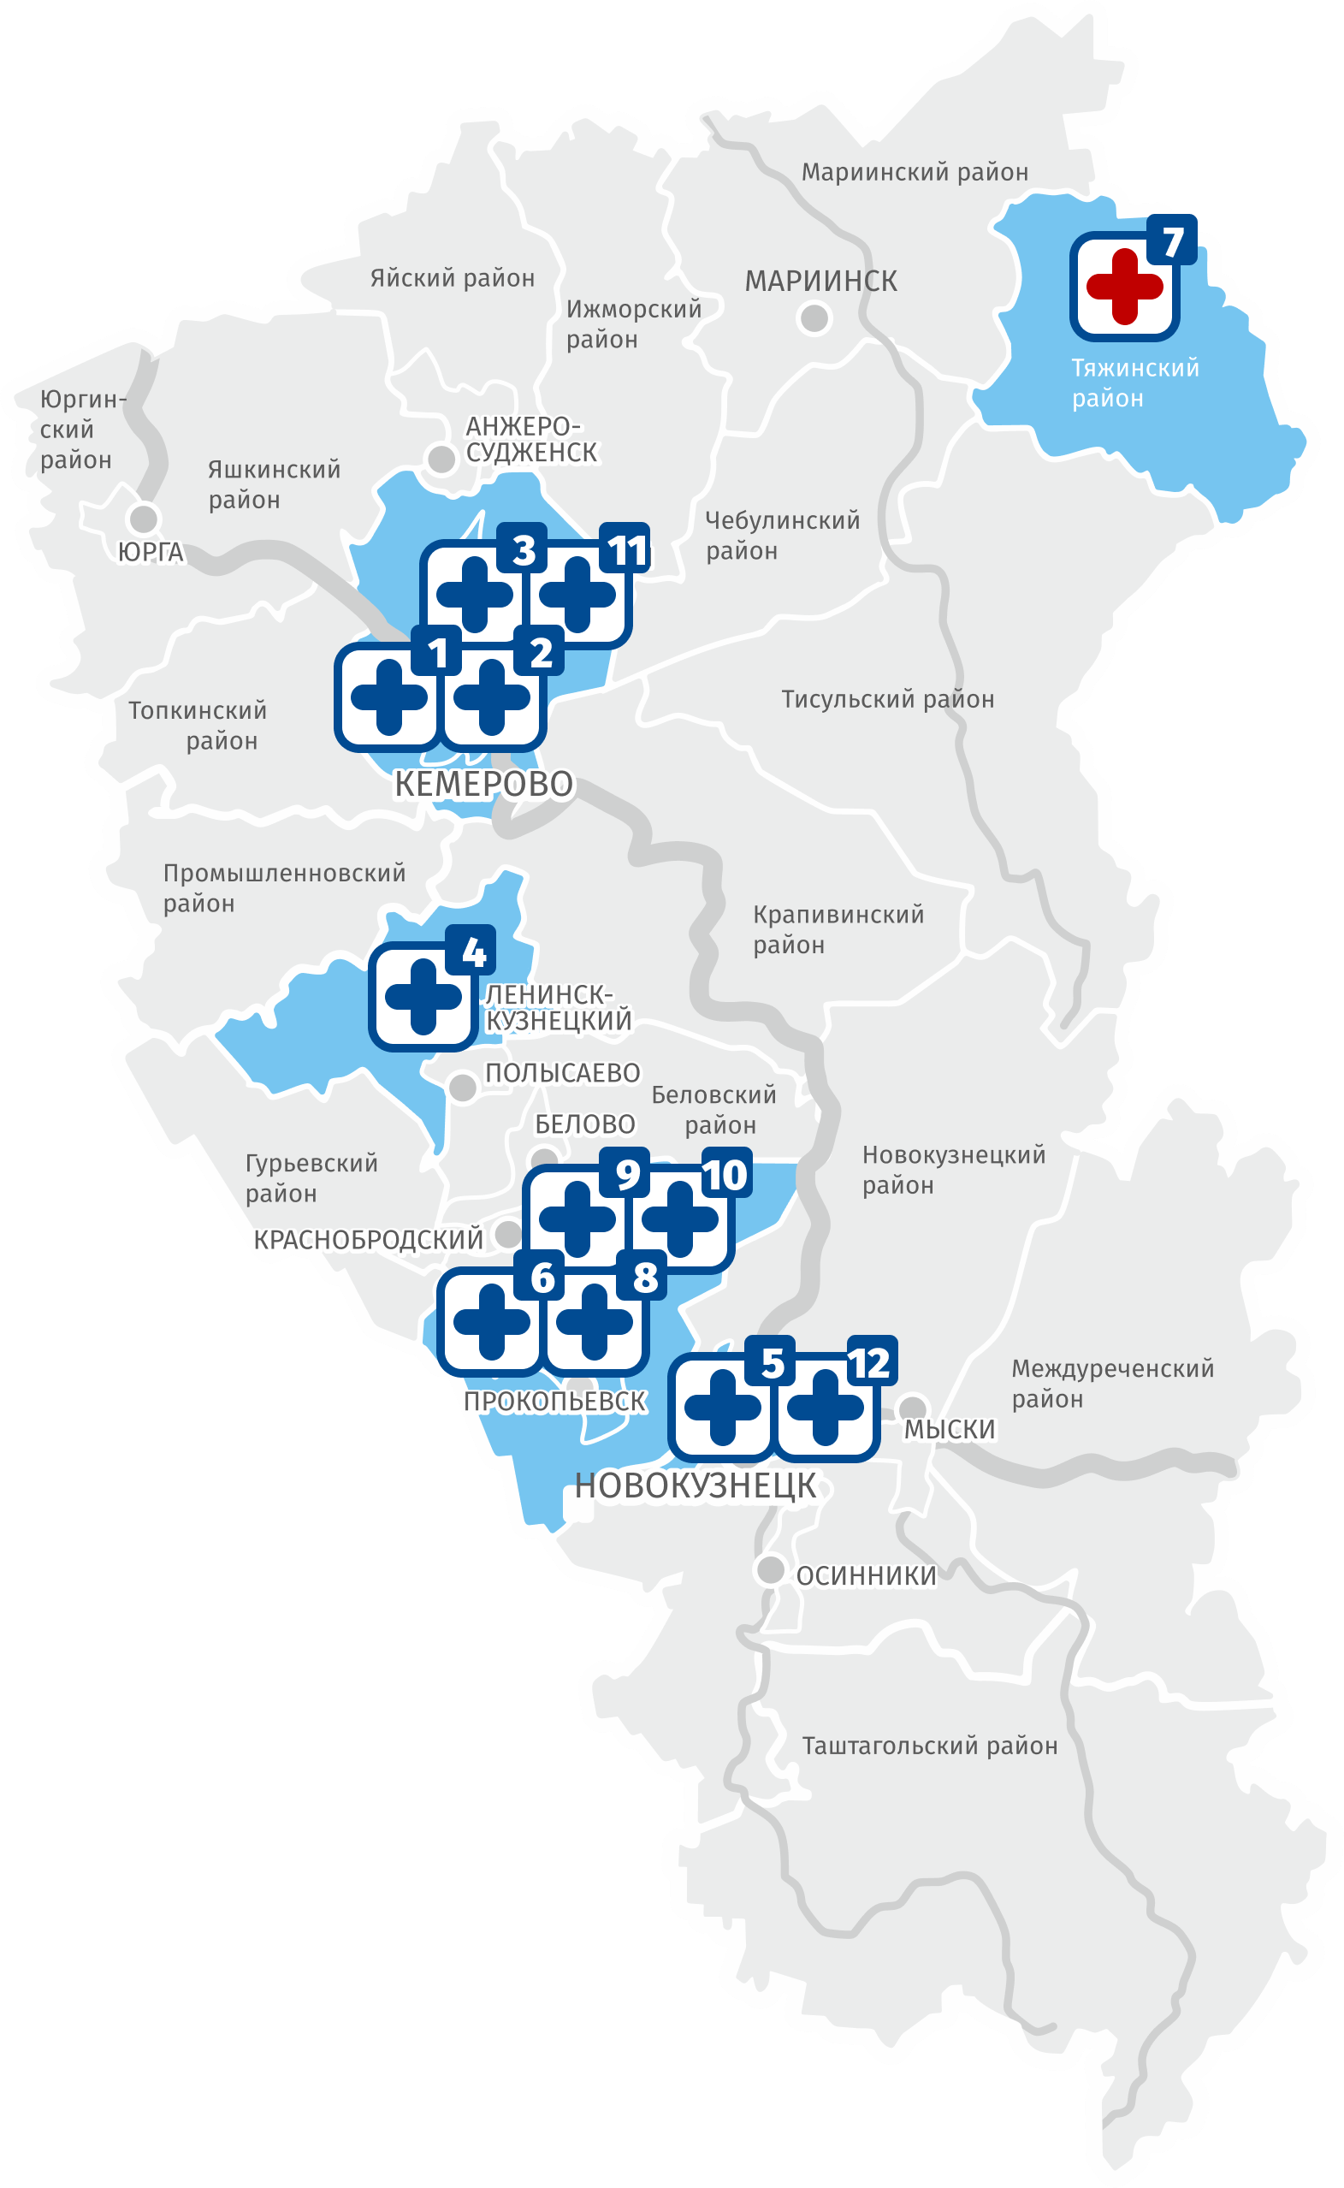
ЭТАПЫ РЕАБИЛИТАЦИИ
ВЗРОСЛЫЕ МЕДИЦИНСКИЕ ОРГАНИЗАЦИИ
III А. ДНЕВНОЙ СТАЦИОНАР
ГАУЗ ККДЦ имени И. А. Колпинского
ГБУЗ КККД имени академика Л.С. Барбараша
ГАУЗ ККГВВ
ГБУЗ ККЦОЗШ имени святой великомученицы Варвары
ГАУЗ НГКБ № 1 имени Г. П. Курбатова
ГАУЗ «Прокопьевская городская больница»
ГБУЗ «Тяжинская районная больница»
АО Санаторий «Прокопьевский»
ООО «Центр реабилитации и восстановления»
ООО «Санаторий «Шахтер»
ООО «Нейро-плюс»
ООО «Санаторий профилакторий «Нарцисс»
ДНЕВНОЙ СТАЦИОНАР

Slide 21
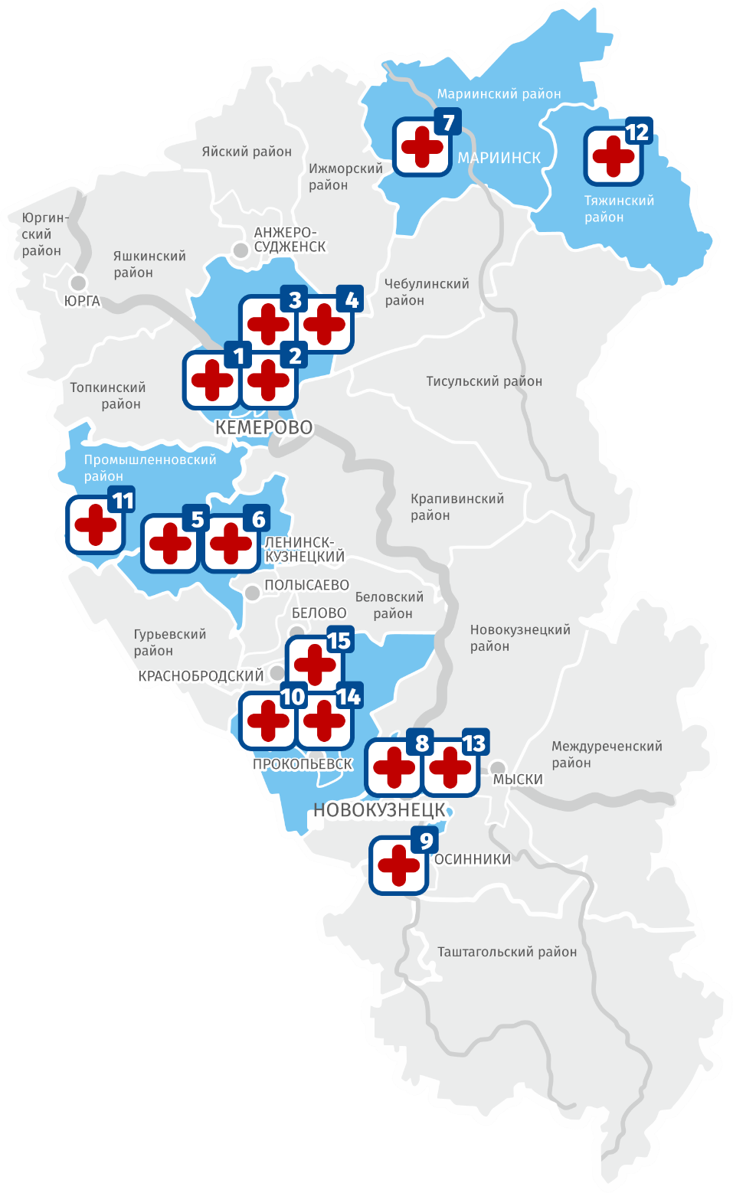
ЭТАПЫ РЕАБИЛИТАЦИИ
ВЗРОСЛЫЕ МЕДИЦИНСКИЕ ОРГАНИЗАЦИИ
III Б. АОМРВ (амбулаторное отделение медицинской реабилитации взрослых)
ГАУЗ ККДЦ имени И. А. Колпинского
ГБУЗ КККД имени академика Л.С. Барбараша
ГАУЗ ККГВВ
ГАУЗ КОКБ имени С. В. Беляева
ГАУЗ «Ленинск-Кузнецкая городская больница №1»
ГБУЗ ККЦОЗШ имени святой великомученицы Варвары
ГБУЗ Мариинская ГБ имени В. М. Богониса
ГАУЗ НГКБ № 1 имени Г. П. Курбатова
ГБУЗ «Осинниковская городская больница»
ГАУЗ «Прокопьевская городская больница»
ГБУЗ «Промышленновская районная больница»
ГБУЗ «Тяжинская районная больница»
ЧУЗ «Больница «РЖД-Медицина» города Новокузнецк»
ООО «Центр реабилитации и восстановления»
ООО «Санаторий «Шахтер»
АМБУЛАТОРНОЕ ОТДЕЛЕНИЕ

Slide 22
ОБУЧЕНИЕ КАДРОВ ДЛЯ МР
СПЕЦИАЛЬНОСТЬ
2023 ГОД
ПЛАН
2022 ГОД
2022 ГОД
ПОТРЕБНОСТЬ
ВРАЧ ФРМ
64
18
84
АККРЕДИТОВАНО
60
ВРАЧЕЙ
СПЕЦИАЛИСТ ПО ЭРГОТЕРАПИИ
-
4
49
МЕДИЦИНСКИЙ ПСИХОЛОГ
5
2
47
ОБУЧЕНО - 85
МЕДИЦИНСКИЙ ЛОГОПЕД
1
5
24
128
МЕД. СЕСТЕР
МЕД. СЕСТРА РЕАБИЛИТАЦИОННАЯ
200
51
107
ОБУЧЕНО - 200
Notes:
Отражена картина реабилитации пациентов, перенесших ОНМК
Красный столбик – количество выписанных, то есть выживших пациентов

Slide 23
ВЫПОЛНЕНИЕ ПЛАНОВЫХ ОБЪЕМОВ НА ВСЕХ ЭТАПАХ МР ЗА 2022 год
ПЛАН
НА 2022 год
ФАКТ
ЗА 2022 год
% ОТ
ПЛАНА
ЭТАП МР
2 ЭТАП
КС
3 А ЭТАП
ДС
3 B ЭТАП
АМБУЛАТОРНАЯ РЕАБИЛИТАЦИЯ
10 898
104%
11 329
6 289
6 499
103%
7 792
7 702
99%
Notes:
Отражена картина реабилитации пациентов, перенесших ОНМК
Красный столбик – количество выписанных, то есть выживших пациентов

Slide 24
СТРУКТУРА ОКАЗАНИЯ ПОМОЩИ ПО МР ЗА 2022 год
Notes:
Отражена картина реабилитации пациентов, перенесших ОНМК
Красный столбик – количество выписанных, то есть выживших пациентов

Slide 25
ДИНАМИКА ПЛАНОВЫХ ОБЪЕМОВ НА ВСЕХ ЭТАПАХ МР 2022/2023 гг.

Slide 26
КОЕЧНЫЙ ФОНД МЕДИЦИНСКОЙ РЕАБИЛИТАЦИИ - ОМС
2 ЭТАП – КС
429 КОЕК – 2,2 НА 100 ТЫС. НАС.
3 ЭТАП – ДС
77 КОЕК - 0,7 НА 100 ТЫС. НАС.
Заболевания
ЦНС
191
39
Заболевания
ПНС и ОДА
70
17
Соматические
ОКС
Cоvid-19
Другие
133
83
59
40
21
5
14
2
Онкологические
5
0

Slide 27
НЕОБХОДИМЫЕ ОБЪЕМЫ ПОМОЩИ ПО МЕДИЦИНСКОЙ РЕАБИЛИТАЦИИ
1 ЭТАП МР
2 ЭТАП МР
3 ЭТАП МР
65% пациентов по профилю
Анестезиология и реаниматология
Неврология
Нейрохирургия
Кардиология
Кардиохирургия
Травматология и ортопедия
Терапия
Пульмонология
Онкология
30% пациентов с нарушениями функции ЦНС, выписанных с 1 этапа
25% пациентов с соматическими нарушениями, выписанных с 1 этапа
22% пациентов с мышечно-скелетными нарушениями, выписанных с 1 этапа
45-55% пациентов, выписанных с 1 этапа всех профилей
80% пациентов, выписанных со 2 этапа всех профилей
Notes:
Отражена картина реабилитации пациентов, перенесших ОНМК
Красный столбик – количество выписанных, то есть выживших пациентов

Slide 28
Процент перевода пациентов с ОНМК с 1 этапа на 2
Процент перевода пациентов с ОНМК с 1 и 2 этапа на 3

Slide 29
Процент перевода пациентов с ОКС с 1 этапа на 2
Процент перевода пациентов с ОКС с 1 и 2 этапа на 3

Slide 30
АНАЛИЗ ДОСТАТОЧНОСТИ КОЕЧНОГО ФОНДА ПО ПРОФИЛЯМ НА ПРИМЕРЕ ОНМК
ЭТАПЫ | Количество выписанных пациентов с ОНМК | Количество нуждающихся в реабилита ции | Количество прошед ших реабили тацию | Необхо димость в дополни тельном коечном фонде | МО, на базе которых проводится МР в настоящее время | Как надо
1 ЭТАП | 6 446 | 4 189 |  | ДА | ГБУЗ КККД, ГБУЗ КГКБ 11, ГАУЗ НГКБ 1, НИИ КПССЗ | Организация 1 этапа на базе РСЦ и ПСО
2 ЭТАП |  | 1 933 | 3 376 - | НЕТ | 14 МО – 244 КОЙКИ ГБУЗ КККД, ГБУЗ КГКБ 11, ГАУЗ НГКБ . ГАУЗ ККДЦ, ГАУЗ ККГВВ, ГАУЗ АГБ, ГАУЗ ККБСМП, ГБУЗ КЦОЗШ, ГБУЗ МГБ, ГАУЗ ПГБ, ЧУЗ РЖД "Медицина" (Белово), АО Санаторий Прокопьевский, ООО Центр реабилитации и восстановления г. Прокопьевкий, ФГБУ ННПЦ МСЭ | Оценить соответствие МО порядкам и стандартам оказания реабилитационной помощи пациентам с ОНМК
3 ЭТАП |  | 4 769 | 1 035 - | ДА | 9 МО – 39 КОЕК ДС ГБУЗ КККД, ГАУЗ НГКБ . ГАУЗ ККДЦ, ГАУЗ ККГВВ, ГБУЗ КЦОЗШ, ГАУЗ ПГБ, АО Санаторий Прокопьевский, ООО «Нейроплюс», ООО «Центр реабилитации и восстановления» г. Прокопьевск | - Увеличение коечного фонда ДС - Развитие АОМРВ
Notes:
Отражена картина реабилитации пациентов, перенесших ОНМК
Красный столбик – количество выписанных, то есть выживших пациентов

Slide 31
УКОМПЛЕКТОВАННОСТЬ ОБОРУДОВАНИЕМ ДЛЯ МР
2 ЭТАП
3 ЭТАП
НАИМЕНОВАНИЕ МО
% УКОМПЛЕКТОВАННОСТИ ОБОРУДОВАНИЕМ
В СООТВЕТСТВИИ С ПОРЯДКОМ
ГАУЗ ККДЦ ИМЕНИ И.А. КОЛПИНСКОГО
ГБУЗ КККД ИМЕНИ Л.С. БАРБАРАША
ГАУЗ НГКБ №1 ИМЕНИ Г.П. КУРБАТОВА
ГАУЗ ККБСМП ИМЕНИ М.А. ПОДГОРБУНСКОГО
ГАУЗ ПГБ
ГБУЗ ККЦОЗШ ИМЕНИ СВЯТОЙ ВЕЛИКОМУЧЕННИЦЫ ВАРВАРЫ
ГАУЗ ККГВВ
ГБУЗ КГКБ 11
ГБУЗ МГБ ИМЕНИ В.М. БОГОНИСА
ГАУЗ АСГБ ИМЕНИ А.А. ГОРОХОВСКОГО
ГАУЗ ЛКГБ №1
ГБУЗ ПРОМЫШЛЕННОВСКАЯ РБ
ГБУЗ ОСИННИКОВСКАЯ ГБ
36,6%
14,7%
59,1%
11,2%
60,2%
35,4%
64,5%
22,5%
9,23%
18,3%
39,6%
26,6%
35,5%
70%
36,7%
31,9%
10,6%
8,5%
44,7%
Notes:
Отражена картина реабилитации пациентов, перенесших ОНМК
Красный столбик – количество выписанных, то есть выживших пациентов

Slide 32
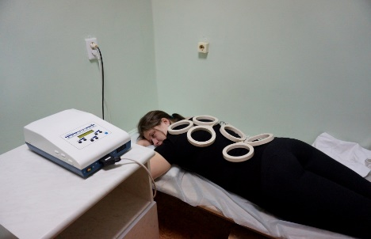
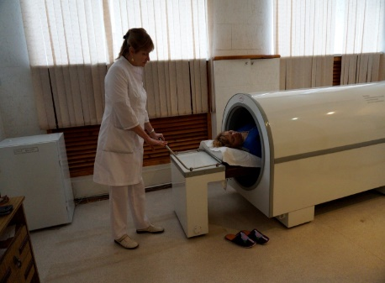
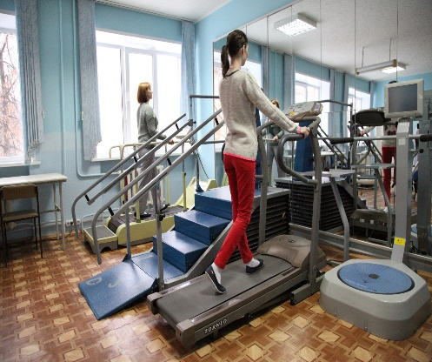
ОБЕСПЕЧЕНИЕ ОБОРУДОВАНИЕМ
ДЛЯ МЕДИЦИНСКОЙ РЕАБИЛИТАЦИИ
251,2
МЛН РУБ
31.05.2022
ПОДПИСАНО СОГЛАШЕНИЕ
между МЗ РФ и Правительством Кемеровской области – Кузбасса о предоставлении в 2022 году субсидии из федерального бюджета на оснащение медицинскими изделиями МО, осуществляющих медицинскую реабилитацию
879
ЕДИНИЦ ОБРУДОВАНИЯ
4 МО
ГАУЗ «Клинический консультативно-диагностический центр имени И.А. Колпинского»
ГАУЗ «Новокузнецкая городская клиническая больница№ 1 имени Г.П. Курбатова»
ГБУЗ «Кузбасский кардиологический диспансер имени академика Л.С. Барбараша»
ГАУЗ «Кузбасская областная детская клиническая больница имени Ю.А. Атаманова"
270 ЕД.
158 ЕД.
343 ЕД.
108 ЕД.
Notes:
Кроме того, на днях была направлена заявка в МЗ РФ на оснащение остальных государственных МО до 2025 года, имеющих лицензию.
Предварительно могу назвать МО, вошедшие в программу оснащения на 2023 год
- ККБСМП
- ПГБ
ККГВВ
-ЦОЗШ
ПРБ
КГДКБ 2

Slide 33
ОБЕСПЕЧЕНИЕ ОБОРУДОВАНИЕМ
ДЛЯ МЕДИЦИНСКОЙ РЕАБИЛИТАЦИИ
ГОД
СОГЛАСОВАННЫЕ МО С МЗ РФ
ГАУЗ ККДЦ имени И.А. Колпинского
ГАУЗ НГКБ № 1 имени Г.П. Курбатова
ГБУЗ КККД имени академика Л.С. Барбараша
ГАУЗ КОДКБ имени Ю.А. Атаманова
ГАУЗ ККБСМП имени М.А. Подгорбунского
ГАУЗ ККГВВ
ГАУЗ ПГБ
ГБУЗ ККЦОЗШ имени святой великомученицы Варвары
ГБУЗ Промышленновская РБ
ГАУЗ Кемеровская городская детская клиническая больница № 2
ГАУЗ Ленинск-Кузнецкая ГБ №1
ГБУЗ КГКБ№ 11
ГБУЗ МГБ имени В.М. Богониса
ГАУЗ КГКП № 5 имени Л.И. Темерхановой
ГБУЗ КДКБ имени профессора Ю.Е. Малаховского
ГБУЗ Осинниковская ГБ
ГБУЗ Тяжинская РБ
ГАУЗ АГБ имени А.А. Гороховского
ГБУЗ Беловская детская городская больница
2022
2023
2024
2025
Notes:
Кроме того, на днях была направлена заявка в МЗ РФ на оснащение остальных государственных МО до 2025 года, имеющих лицензию.
Предварительно могу назвать МО, вошедшие в программу оснащения на 2023 год
- ККБСМП
- ПГБ
ККГВВ
-ЦОЗШ
ПРБ
КГДКБ 2

Slide 34
АКТУАЛИЗАЦИЯ НОРМАТИВНО-ПРАВОВЫХ АКТОВ
Приказ МЗ Кузбасса ОТ 31.10.2022 № 1640 «О медицинской реабилитации взрослого населения в рамках ТПГГ» с дополнениями от 10.02.2023 № 207
Изменения в приказ МЗ Кузбасса № 324 от 14.03.2017 в части Маршрутизации пациентов после перенесенного ОНМК
Приказ МЗ Кубасса от 28.09.2021 № 2954 «Об утверждении мониторинга оказания помощи по медицинской реабилитации ….»
Разработан алгоритм ведения единой реабилитационной истории болезни
Notes:
Отражена картина реабилитации пациентов, перенесших ОНМК
Красный столбик – количество выписанных, то есть выживших пациентов

Slide 35
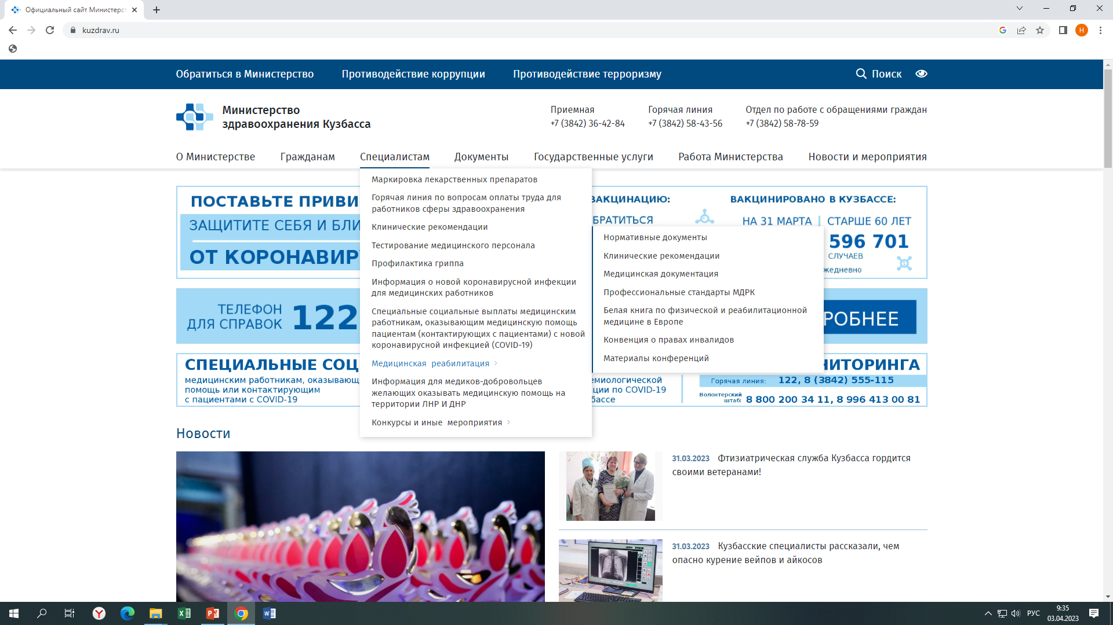
СОЗДАНИЕ ЕДИНОЙ ИНФОРМАЦИОННОЙ ПЛАТФОРМЫ
Notes:
Отражена картина реабилитации пациентов, перенесших ОНМК
Красный столбик – количество выписанных, то есть выживших пациентов

Slide 36
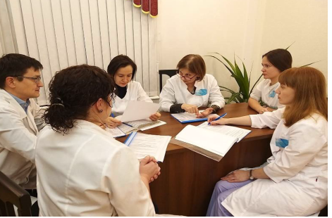
УНИФИЦИРОВАНИЕ МЕДИЦИНСКИХ ДОКУМЕНТОВ ПО МР
РЕАБИЛИТАЦИОННЫЙ ЭПИКРИЗ
ЧЕК-ЛИСТ аудита МО, оказывающих помощь по МР
ЕДИНАЯ МЕДИЦИНСКАЯ КАРТА реабилитационного больного
Notes:
Отражена картина реабилитации пациентов, перенесших ОНМК
Красный столбик – количество выписанных, то есть выживших пациентов

Slide 37
СТРУКТУРА ЭТАЛОННОЙ МОДЕЛИ
МЕДИЦИНСКОЙ РЕАБИЛИТАЦИИ В СУБЪЕКТЕ РФ
Нормативное правовое регулирование организации медицинской реабилитации взрослых
Инфраструктура и коечный фонд
Оснащение оборудованием и лекарственное обеспечение
Кадровое обеспечение
Доступность и своевременность медицинской реабилитации
Контроль качества медицинской помощи по медицинской реабилитации
Информационные системы и телемедицина
Межведомственное взаимодействие при осуществлении реабилитации взрослых, в том числе инвалидов
Notes:
Мы с Вами должны влиять на снижение инвалидности прежде всего по этим трем группам

Slide 38
ИМЕЮЩИЕСЯ В НАСТОЯЩЕЕ ВРЕМЯ ПРОБЛЕМЫ
В стадии становления организация АОМРВ
В стадии развития – 1 этап медицинской реабилитации
Недостаточное количество коек 2 этапа по отдельным профилям (особенно – онкологических)
Недостаточное количество коек 3 этапа ДС (особенно – онкологических)
Низкая укомплектованность МДРК в соответствии с требованиями приказа МЗ РФ № 788 от 31.07.2020, особенно на амбулаторном этапе
Недостаточная укомплектованность современным медицинским оборудованием ОМР всех этапов
Отсутствие единой медицинской документации
Мало специалистов, владеющих реабилитационным диагнозом - МКФ
Недостаточно развита система Телемедицинских консультаций - ТМК
Отсутствие единого центра маршрутизации пациентов
Недостаточно развита система межведомственного взаимодействия

Slide 39
ПЛАН МЕРОПРИЯТИЙ – ОСНОВНЫЕ НАПРАВЛЕНИЯ
ОРГАНИЗАЦИЯ МР НА ДОМУ
РАЗВИТИЕ АОМРВ - 3 ЭТАП
РАЗВИТИЕ МР НА 1 ЭТАПЕ
КАДРОВОЕ ОБЕСПЕЧЕНИЕ
ОТКРЫТИЕ ДОПОЛНИТЕЛЬНЫХ КОЕК 2 ЭТАПА
ОСНАЩЕНИЕ СОВРЕМЕННЫМ ОБОРУДОВАНИЕМ
ВНЕДРЕНИЕ НОВЫХ ТЕХНОЛОГИЙ
ВНЕДРЕНИЕ КЛИНИЧЕСКИХ РЕКОМЕНДАЦИЙ
СОЗДАНИЕ ЕДИНОЙ ИНФОРМАЦИОННОЙ ПЛАТФОРМЫ
НАУЧНАЯ РАБОТА
ОБУЧЕНИЕ ОСНОВАМ МЕДИЦИНСКОЙ РЕАБИЛИТАЦИИ СПЕЦИАЛИСТОВ ВСЕХ ПРОФИЛЕЙ

Slide 40
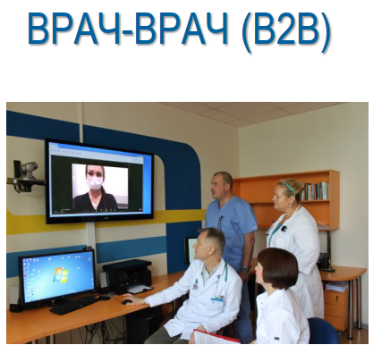
ПЕРСПЕКТИВНЫЕ ЗАДАЧИ
Организация Центра маршрутизации
Создание регистра пациентов нуждающихся в реабилитационной помощи
Развитие телемедицинских технологий врач-врач,
Дистанционно-контролируемая реабилитация – ДКР (врач-пациент)
ВРАЧ-ВРАЧ (В2В)
ВРАЧ-ПАЦИЕНТ (В2С)
Notes:
Отражена картина реабилитации пациентов, перенесших ОНМК
Красный столбик – количество выписанных, то есть выживших пациентов

Slide 42
«Путь длиной в тысячу миль начинается
с одного шага»
Конфуций

Slide 43
Благодарю
за внимание!

